Slide 1
Paginas Web
Tech Geek 2020

Slide 2
HTML 5
HTML, siglas en inglés de HyperText Markup Language (lenguaje de marcas de hipertexto), hace referencia al lenguaje de marcado para la elaboración de páginas web. Es un estándar que sirve de referencia del software que conecta con la elaboración de páginas web en sus diferentes versiones, define una estructura básica y un código (denominado código HTML) para la definición de contenido de una página web, como texto, imágenes, videos, juegos, entre otros.
El HTML se escribe en forma de «etiquetas», rodeadas por corchetes angulares (<,>,/). El HTML también puede describir, hasta un cierto punto, la apariencia de un documento, y puede incluir o hacer referencia a un tipo de programa llamado script, el cual puede afectar el comportamiento de navegadores web y otros procesadores de HTML.

Slide 3
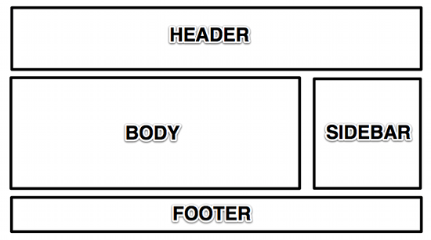
Estructura de una pagina HTML
<!DOCTYPE html>
<html>
<head>
Cabecera
</head>
<body>
Cuerpo de la pagina
</body>
<footer>
Pie de pagina
</footer>
</html>

Slide 4

Instalación de Sublime Text
Sublime Text es un editor de texto y editor de código fuente está escrito en C++ y Python para los plugins.1​ Desarrollado originalmente como una extensión de Vim, con el tiempo fue creando una identidad propia.

Slide 5
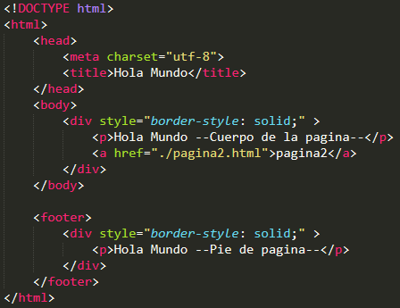
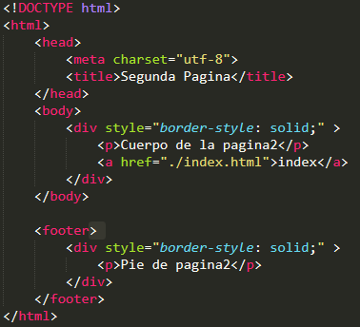
Iniciando con HTML
Index.html
Pagina2.html

Slide 6

Manejo de git (GitHub)

Slide 7
Practica con GitHub
En grupos de 2
Crear un repositorio
Un alumno creara index.html
Otro alumno creara pagina2.html
Realizar un commit
Realizar un git push
Realizar un git pull

